Slide 1
Муниципальное бюджетное учреждение культуры
«Новозыбковская централизованная библиотечная система»
Халеевичская сельская библиотека
Областная акция
Новозыбков, 2023

Slide 2
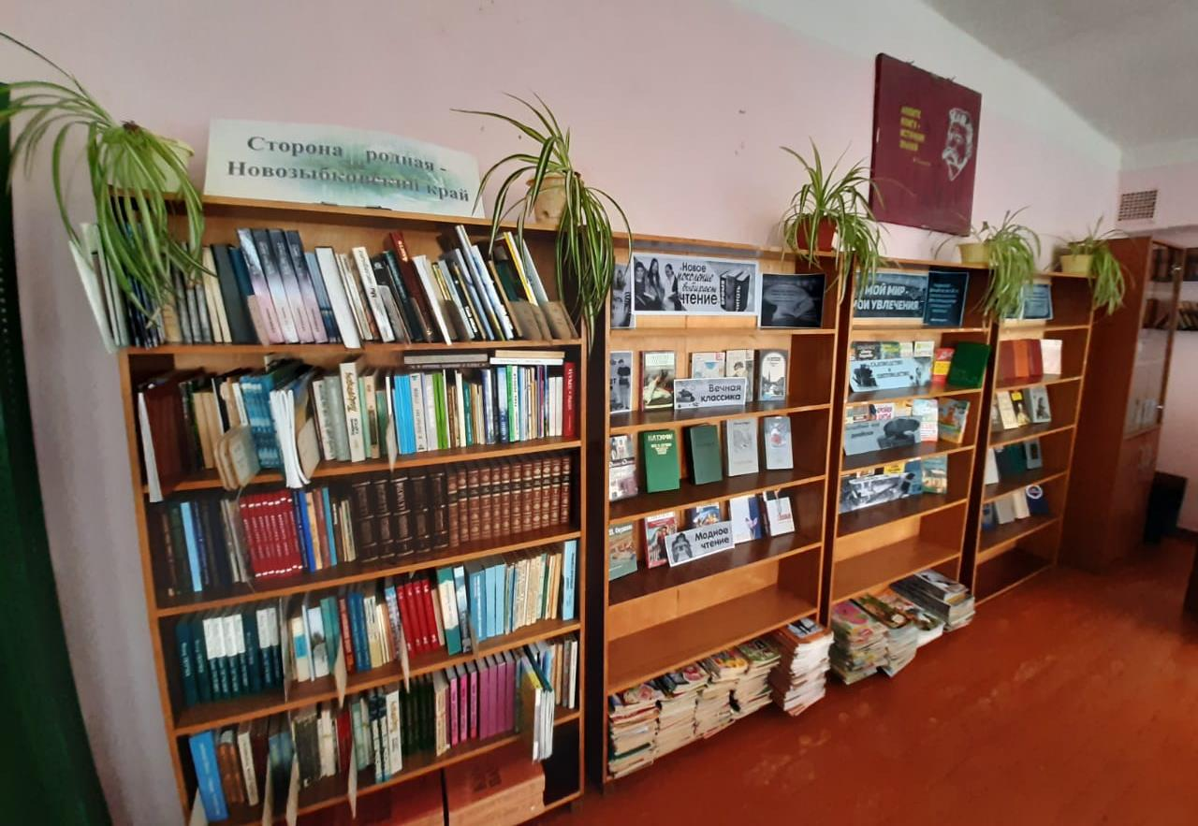
Халеевичская сельская библиотека

Slide 3
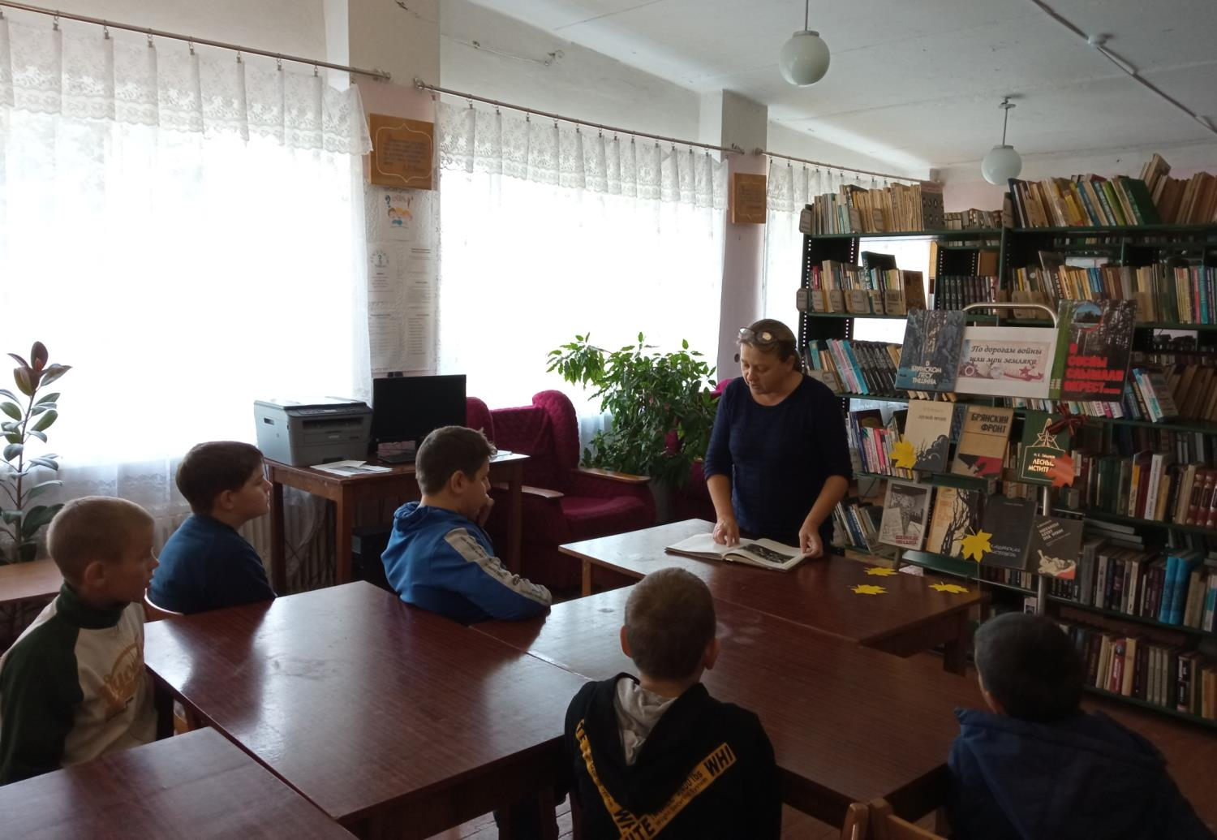
Халеевичская сельская библиотека

Slide 4
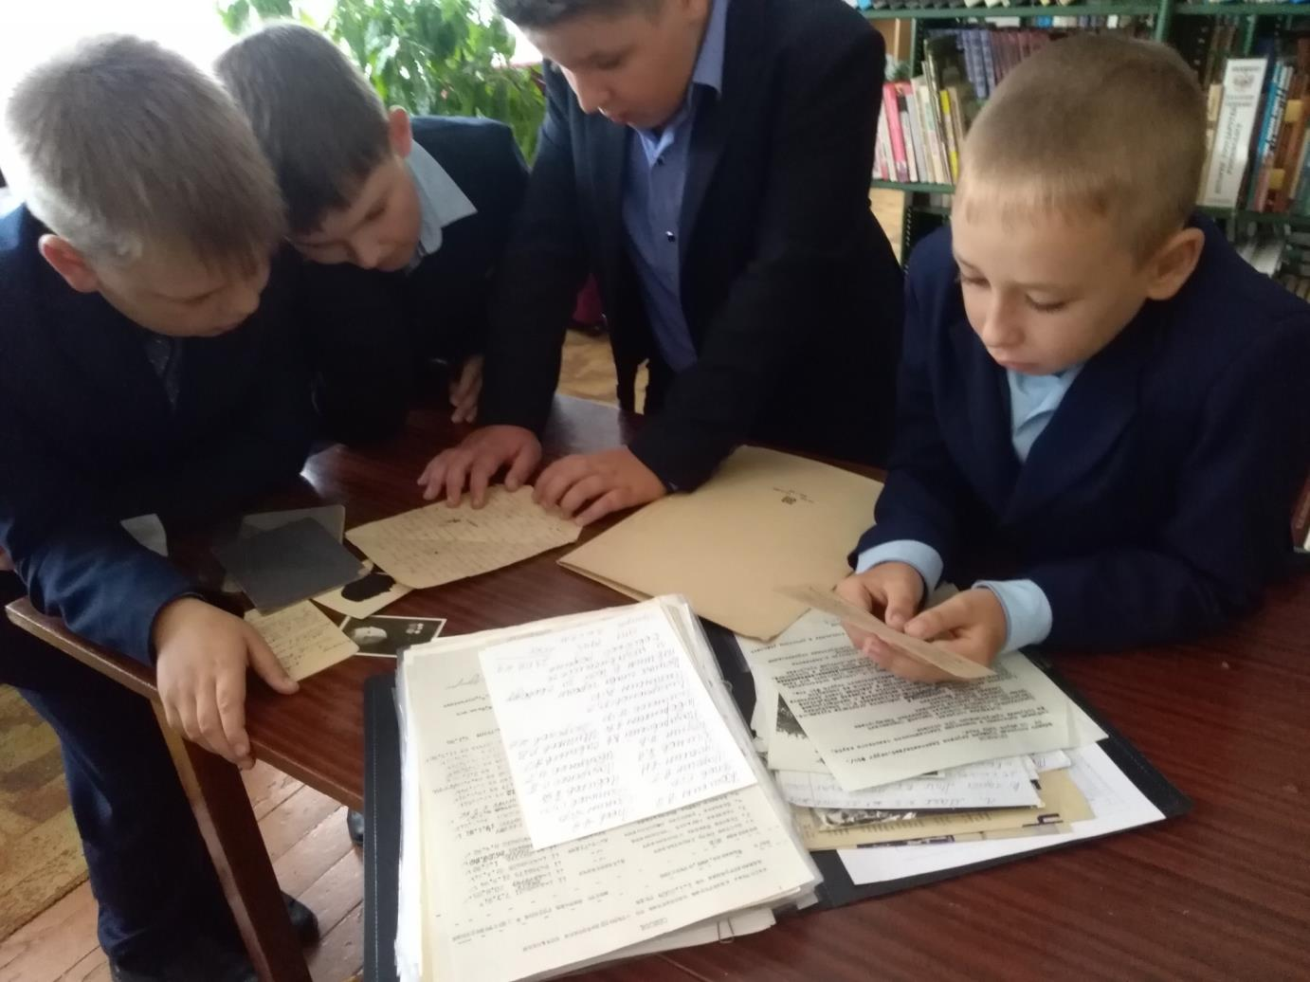
Халеевичская сельская библиотека

Slide 5
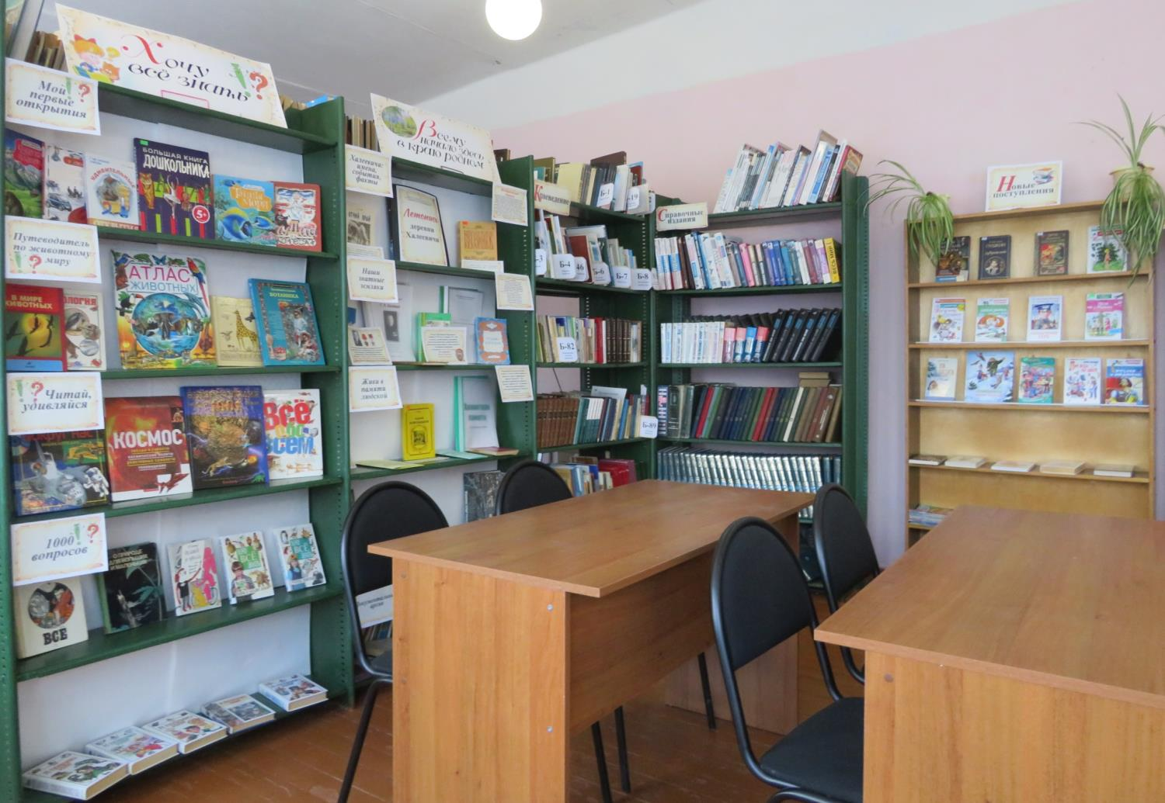
Обновленная библиотека

Slide 6
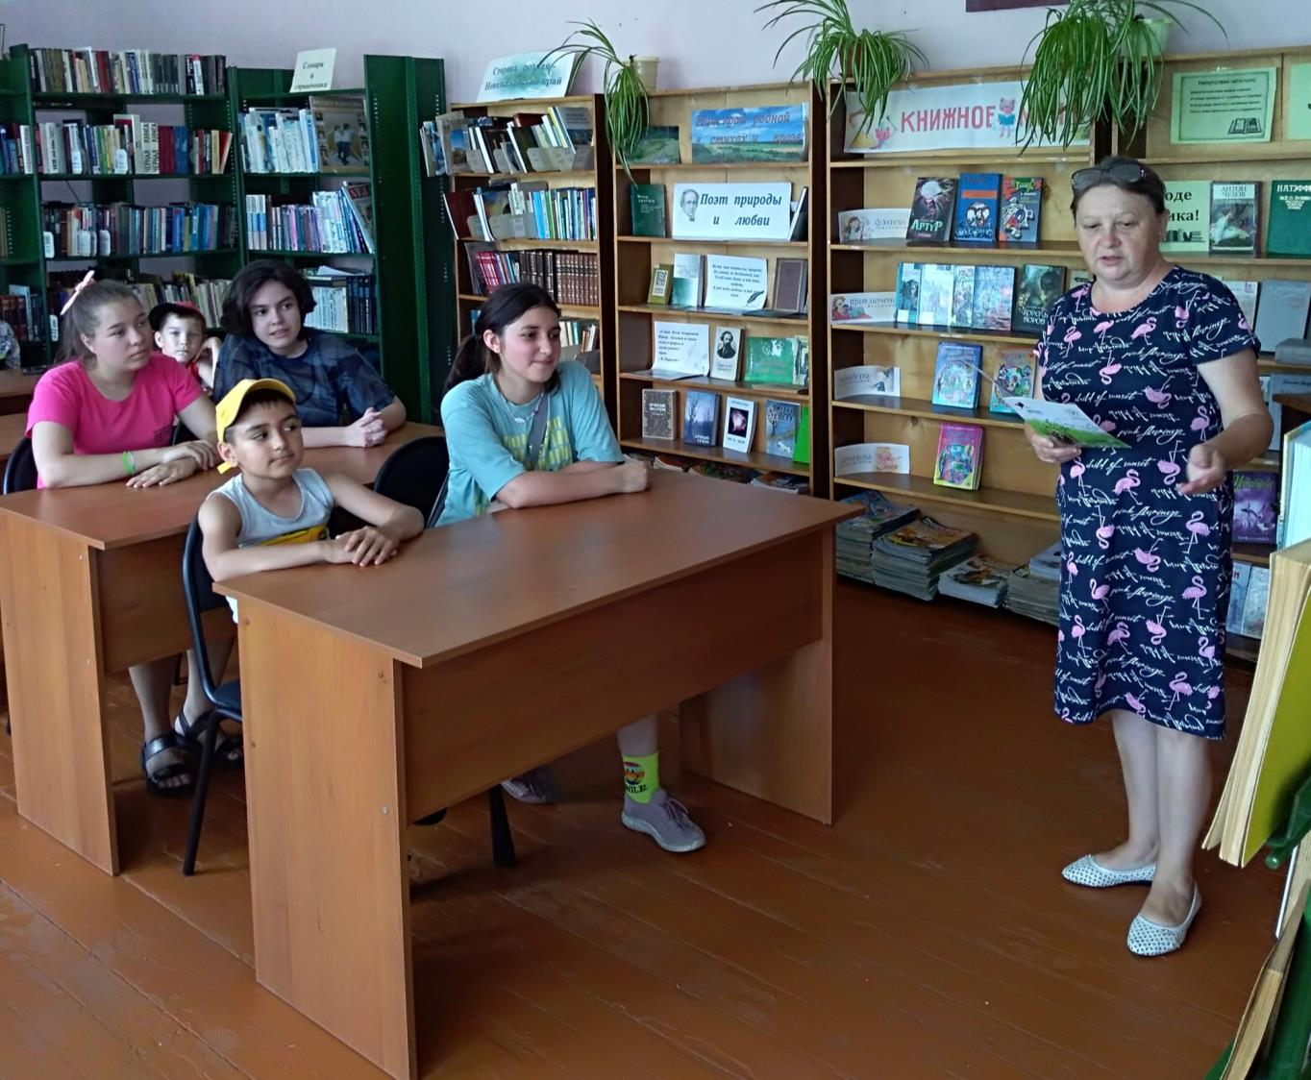

Slide 7
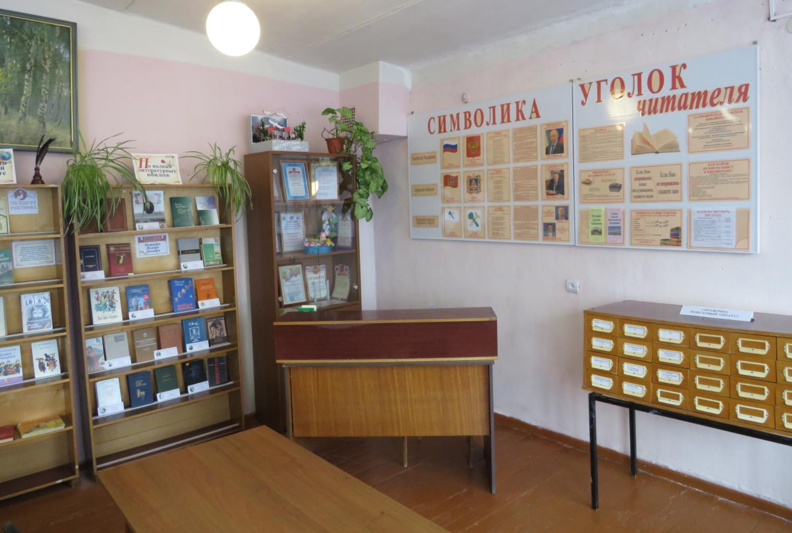
Обновленная библиотека

Slide 8
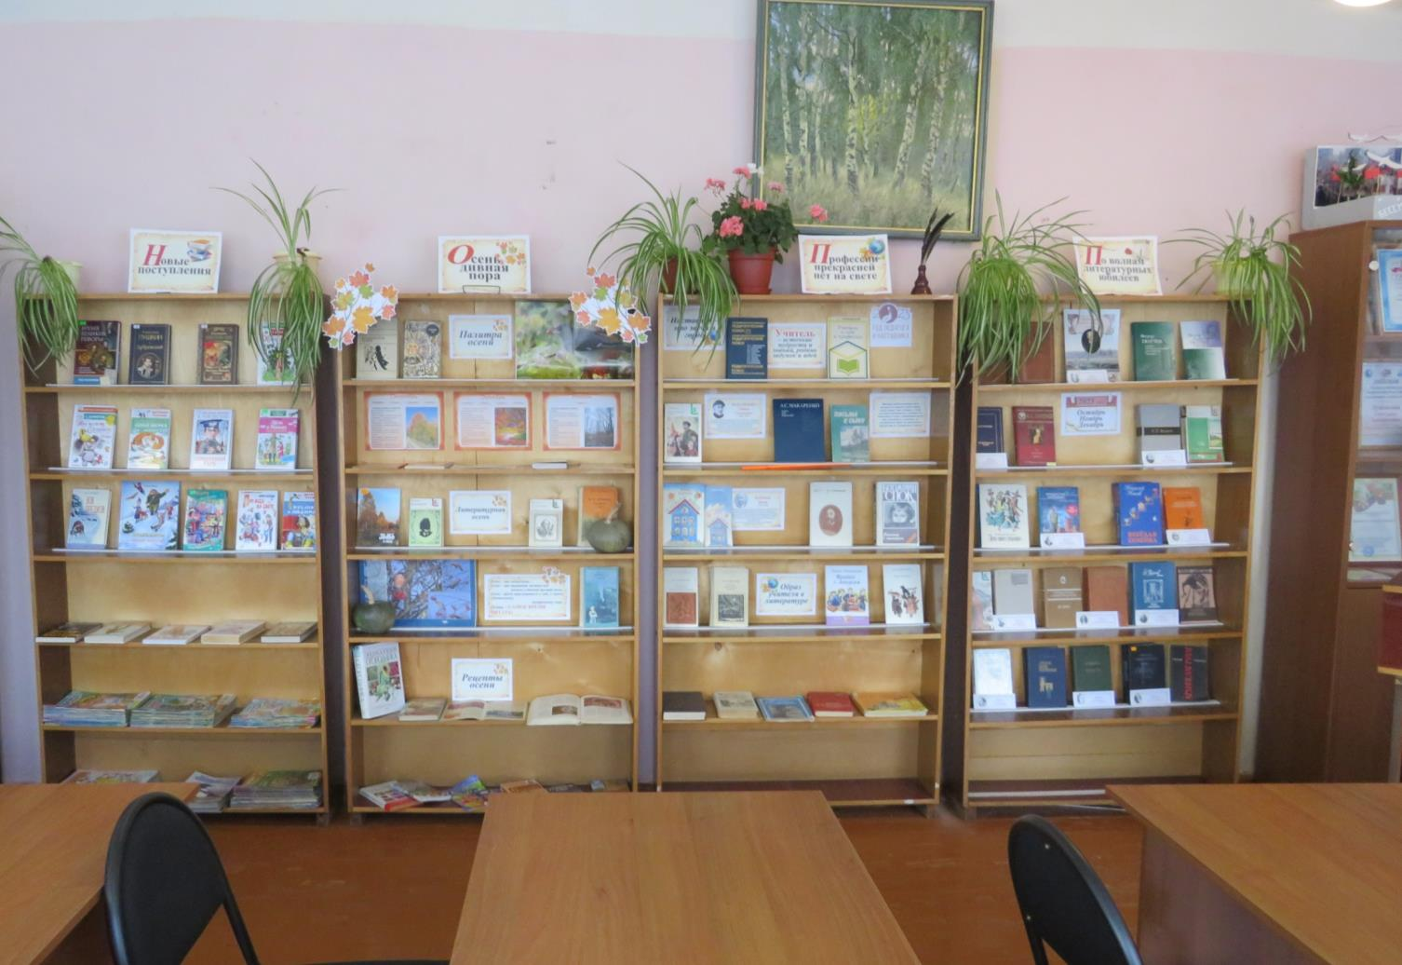
Обновленная библиотека

Slide 9
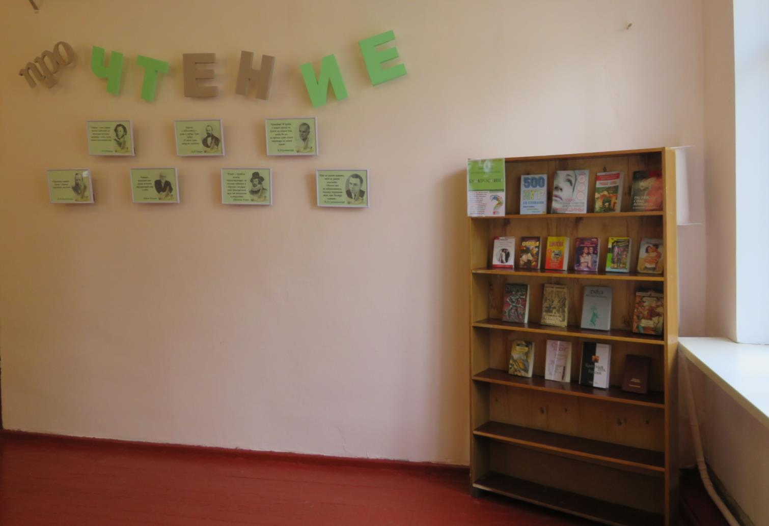
Обновленная библиотека

Slide 10
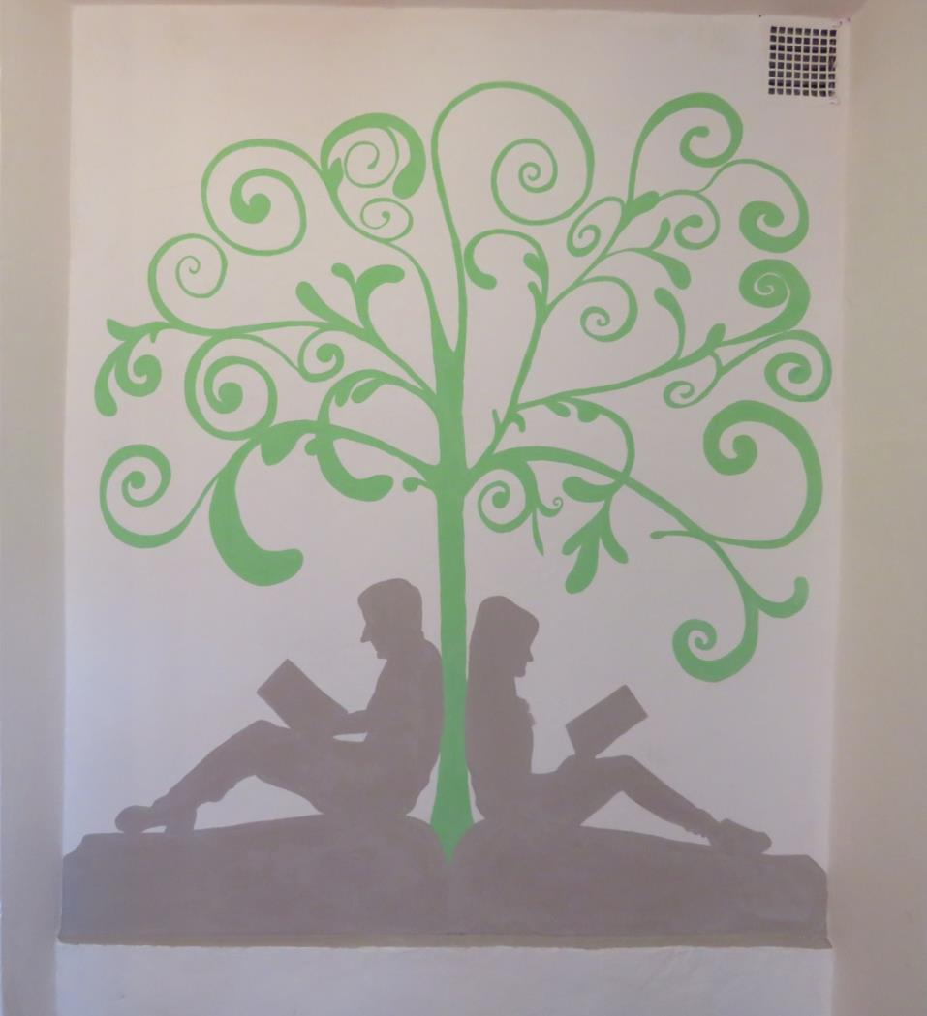
Обновленная библиотека

Slide 11
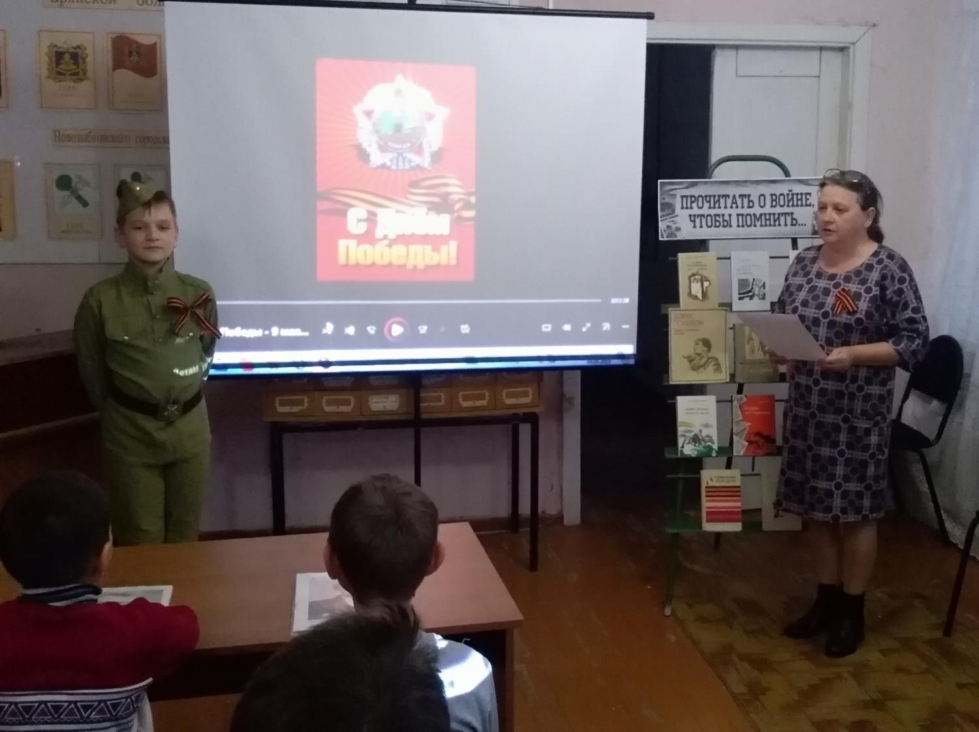

Slide 12
Благодарим
за
внимание

